Slide 1

第二十五章 概率初步
25.2 用列举法求概率
第1课时 运用直接列举或列表法求概率
导入新课
讲授新课
当堂练习
课堂小结
Notes:
www.czsx.com.cn

Slide 2
学习目标
1.知道什么时候采用“直接列举法”和“列表法” .
2.会正确“列表”表示出所有可能出现的结果.(难点)
3.知道如何利用“列表法”求随机事件的概率.（重点）

Slide 3
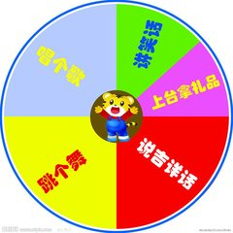

导入新课
我们在日常生活中经常会做一些游戏，游戏规则制定是否公平，对游戏者来说非常重要，其实这是一个游戏双方获胜概率大小的问题.

Slide 4
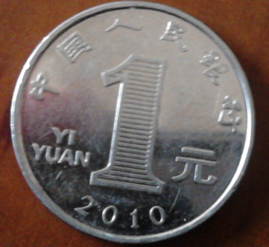
导入新课
我们一起来做游戏
老师向空中抛掷两枚同样的一元硬币，如果落地后一正一反，老师赢；如果落地后两面一样，你们赢.请问，你们觉得这个游戏公平吗？

Slide 5
讲授新课
一
用直接列举法求概率
探索交流
同时掷两枚硬币，试求下列事件的概率：
(1)两枚两面一样；
(2)一枚硬币正面朝上，一枚硬币反面朝上；
①
②

Slide 6
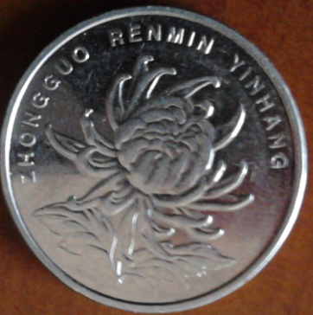
“掷两枚硬币”所有结果如下：
①
②
①
②
①
②
①
②
正正
反反
正反
反正

Slide 7
解：
（1）两枚硬币两面一样包括两面都是正面，两面都是反面，共两种情形；所以学生赢的概率是
（2）一枚硬币正面朝上，一枚硬币反面朝上,共有反正，正反两种情形；所以老师赢的概率是
∵P(学生赢）=P(老师赢）.
∴这个游戏是公平的.

Slide 8
上述这种列举法我们称为直接列举法，即把事件可能出现的结果一一列出.
直接列举法比较适合用于最多涉及两个试验因素或分两步进行的试验，且事件总结果的种数比较少的等可能性事件.
注意

Slide 9

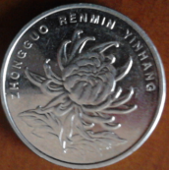


想一想 “同时掷两枚硬币”与“先后两次掷一枚硬币”，这两种试验的所有可能结果一样吗？
第一掷
第二掷
所有可能出现的结果
（正、正）
（正、反）
开始
（反、正）
（反、反）
发现：
一样.

Slide 10
归纳总结
随机事件“同时”与“先后”的关系：“两个相同的随机事件同时发生”与 “一个随机事件先后两次发生”的结果是一样的.

Slide 11
二
用列表法求概率
还有别的方法求下列事件的概率吗？
互动探究
问题1 同时掷两枚硬币，试求下列事件的概率：
(1)两枚两面一样；
(2)一枚硬币正面朝上，一枚硬币反面朝上；
正
P(两面都一样)=
正
反
开始
正
反
P(两面不一样)=
反

Slide 12
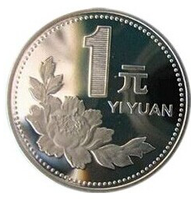
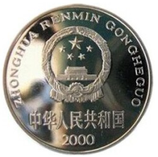
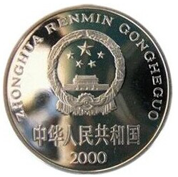
第1枚硬币
①
反
正
①
②
正
反
正
①
①
②
正
正
②
第
2
枚硬币
①
反
反
反
②
②
①
②
正
反
还可以用列表法求概率

Slide 13
问题2 怎样列表格？
列表法中表格构造特点:
一个因素所包含的可能情况
说明：如果第一个因素包含2种情况；第二个因素包含3种情况；那么所有情况n=2×3=6.
另一个因素所包含的可能情况
两个因素所组合的所有可能情况,即n

Slide 14
典例精析
例1 同时抛掷2枚均匀的骰子一次，骰子各面上的点数分别是1，2，···，6.试分别计算如下各随机事件的概率.
(1)抛出的点数之和等于8；
(2)抛出的点数之和等于12.
分析：首先要弄清楚一共有多少个可能结果.第1枚骰子可能掷出1,2，···，6中的每一种情况，第2枚骰子也可能掷出1,2，···，6中的每一种情况.可以用“列表法”列出所有可能的结果如下：

Slide 15
结
果
第2枚
骰子
1
2
3
4
5
6
第1枚骰子
1
(1,1)
(1,2)
(1,3)
(1,4)
(1,5)
(1,6)
2
(2,1)
(2,2)
(2,3)
(2,4)
(2,5)
(2,6)
3
(3,1)
(3,2)
(3,3)
(3,4)
(3,5)
(3,6)
4
(4,1)
(4,2)
(4,3)
(4,4)
(4,5)
(4,6)
5
(5,1)
(5,2)
(5,3)
(5,4)
(5,5)
(5,6)
6
(6,1)
(6,2)
(6,3)
(6,4)
(6,5)
(6,6)

Slide 16
解：从上表可以看出，同时抛掷两枚骰子一次，所有可能出现的结果有36种.由于骰子是均匀的，所以每个结果出现的可能性相等.
(1)抛出点数之和等于8的结果有(2,6),(3,5),(4,4),(5,3)和(6,2)这5种，所以抛出的点数之和等于8的这个事件发生的概率为
(2)抛出点数之和等于12的结果仅有(6,6)这1种，所以抛出的点数之和等于12的这个事件发生的概率为

Slide 17
归纳总结
当一次试验要涉及两个因素（例如掷两个骰子）并且可能出现的结果数目较多时，为不重不漏地列出所有可能结果，通常采用列表法.

Slide 18
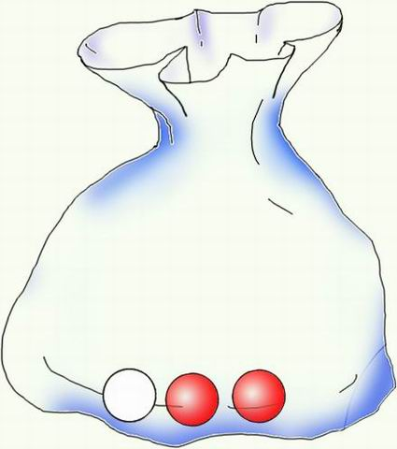

例2： 一只不透明的袋子中装有1个白球和2个红球，这些球除颜色外都相同，搅匀后从中任意摸出一个球，记录下颜色后放回袋中并搅匀，再从中任意摸出一个球，两次都摸出红球的概率是多少？
1
2

Slide 19
解：利用表格列出所有可能的结果：
结果
第二次
白
红1
红2
第一次
白
（白，白）
（白，红1）
（白，红2）
红1
（红1，白）
（红1，红1）
（红1，红2）
红2
（红2，白）
（红2，红1）
（红2，红2）

Slide 20
变式：一只不透明的袋子中装有1个白球和2个红球，这些球除颜色外都相同，搅匀后从中任意摸出一个球，记录下颜色后不再放回袋中，再从中任意摸出一个球，两次都摸出红球的概率是多少？
解：利用表格列出所有可能的结果：
结果
第二次
白
红1
红2
第一次
白
（白，红1）
（白，红2）
红1
（红1，白）
（红1，红2）
红2
（红2，白）
（红2，红1）

Slide 21
例3.同时掷两个质地均匀的骰子，计算下列事件的概率：（1）两个骰子的点数相同
（2）两个骰子的点数之和是9
（3）至少有一个骰子的点数为2
第
 | 1 | 2 | 3 | 4 | 5 | 6
1
2
3
4
5
6
第
一
二
个
个
(1,1) | (2,1) | (3,1) | (4,1) | (5,1) | (6,1)
(1,2) | (2,2) | (3,2) | (4,2) | (5,2) | (6,2)
(1,3) | (2,3) | (3,3) | (4,3) | (5,3) | (6,3)
(1,4) | (2,4) | (3,4) | (4,4) | (5,4) | (6,4)
(1,5) | (2,5) | (3,5) | (4,5) | (5,5) | (6,5)
(1,6) | (2,6) | (3,6) | (4,6) | (5,6) | (6,6)

Slide 22
解：由列表得，同时掷两个骰子，可能出现的结果有36个，它们出现的可能性相等。
（1）满足两个骰子的点数相同（记为事件A）的结果有6个，则P（A）= =
（2）满足两个骰子的点数之和是9（记为事件B）的结果有4个，则P（B）= =
（3）满足至少有一个骰子的点数为2（记为事件C）的结果有11个，则P（C）=

Slide 23

真知灼见源于实践
当一次试验所有可能出现的结果较多时，用表格比较方便！

Slide 24
想一想：什么时候用“列表法”方便，什么时候用“树形图”方便？
当一次试验涉及两个因素时，且可能出现的结果较多时，为不重复不遗漏地列出所有可能的结果，通常用列表法
当一次试验涉及3个因素或3个以上的因素时，列表法就不方便了，为不重复不遗漏地列出所有可能的结果，通常用树形图

Slide 25
例4 甲乙两人要去风景区游玩，仅知道每天开往风景区有3辆汽车，并且舒适程度分别为上等、中等、下等3种，当不知道怎样区分这些车，也不知道它们会以怎样的顺序开来.于是他们分别采用了不同的乘车办法：甲乘第1辆开来的车.乙不乘第1辆车，并且仔细观察第2辆车的情况，如比第1辆车好，就乘第2辆车，否则就乘第3辆车.试问甲、乙两人的乘车办法，哪一种更有利于乘上舒适度较好的车？

Slide 26
解：容易知道3辆汽车开来的先后顺序有如下6种可能情况：
（上中下），
（上下中），
（中上下），
（中下上），
（下上中），
（下中上）.
假定6种顺序出现的可能性相等， 在各种可能顺序之下，甲乙两人分别会乘坐的汽车列表如下：
顺序 | 甲 | 乙
上中下
上下中
中上下
中下上
下上中
下中上
甲乘到上等、中等、下等3种汽车的概率都是 ；
上
下
上
中
乙乘坐到上等汽车的概率是 ，乘坐到下等汽车的概率只有
中
上
中
上
下
上
下
中
答：乙的乘车办法有有利于乘上舒适度较好的车.

Slide 27
当堂练习
1.小明与小红玩一次“石头、剪刀、布”游戏，则小明赢的概率是（ ）
C
A. B. C. D.
2.某次考试中，每道单项选择题一般有4个选项，某同学有两道题不会做，于是他以“抓阄”的方式选定其中一个答案，则该同学的这两道题全对的概率是（ ）
D
A. B. C. D.

Slide 28






3.如果有两组牌，它们的牌面数字分别是1，2，3,那么从每组牌中各摸出一张牌.
（1）摸出两张牌的数字之和为4的概念为多少？
（2）摸出为两张牌的数字相等的概率为多少？

Slide 29
第一张牌的
牌面数字
1
2
3
第二张牌
的牌面数字
1
（1,1）
（1,2）
（1,3）
2
（2,1）
（2,2）
（2,3）
3
（3,1）
（3,2）
（3,3）
解：（1）P（数字之和为4）= .
（2）P（数字相等）=

Slide 30
4.在6张卡片上分别写有1－6的整数，随机地抽取一张后放回，再随机地抽取一张，那么第一次取出的数字能够整除第二次取出的数字的概率是多少？
第
 | 1 | 2 | 3 | 4 | 5 | 6
1 | (1,1) | (2,1) | (3,1) | (4,1) | (5,1) | (6,1)
2 | (1,2) | (2,2) | (3,2) | (4,2) | (5,2) | (6,2)
3 | (1,3) | (2,3) | (3,3) | (4,3) | (5,3) | (6,3)
4 | (1,4) | (2,4) | (3,4) | (4,4) | (5,4) | (6,4)
5 | (1,5) | (2,5) | (3,5) | (4,5) | (5,5) | (6,5)
6 | (1,6) | (2,6) | (3,6) | (4,6) | (5,6) | (6,6)
第
一
二
张
张

Slide 31
4.在6张卡片上分别写有1－6的整数，随机地抽取一张后放回，再随机地抽取一张，那么第一次取出的数字能够整除第二次取出的数字的概率是多少？
解：由列表得，两次抽取卡片后，可能出现的结果有36个，它们出现的可能性相等.
满足第一次取出的数字能够整除第二次取出的数字（记为事件A）的结果有14个，则
P（A）= =

Slide 32
课堂小结
关键
在于正确列举出试验结果的各种可能性.
列举法
直接列举法
常用
方法
画树状图法
（下节课学习）
列表法
前提条件
基本步骤
适用对象
确保试验中每种结果出现的可能性大小相等.
列表；
确定m、n值
代入概率公式计算.
两个试验因素或分两步进行的试验.

